Slide 1
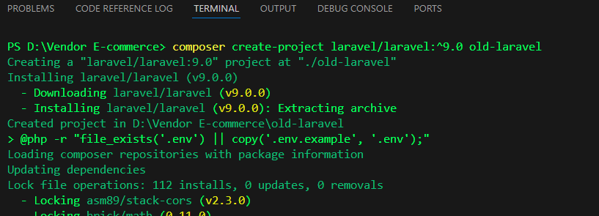
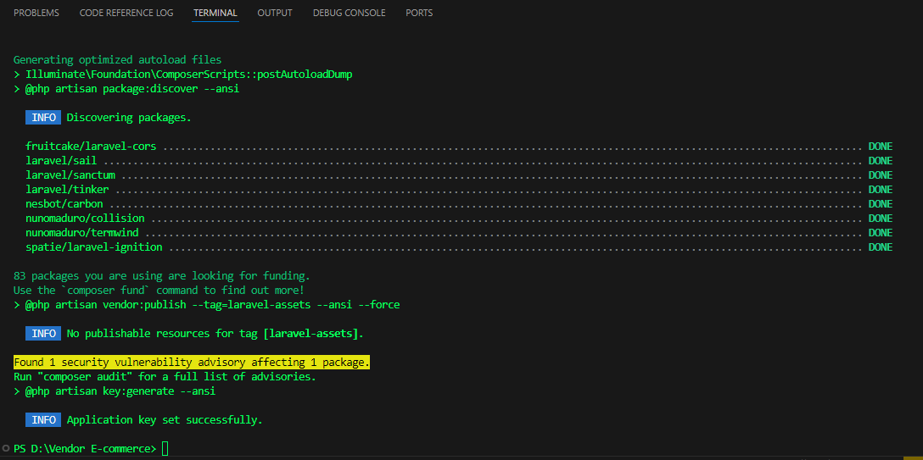
Bu dərs köhnə L versiyası yükləyək çünki sonrakı dərsdə L, yeni versiyaya necə update edilər onu öyrənəcəyik.
Gəlin indi L9 versiyasını yükləyək: https://laravel.com/docs/9.x/installation
Yüklənmə tamamlandıqdan sonra aşağıdakı kimi görsənəcək.

Slide 2
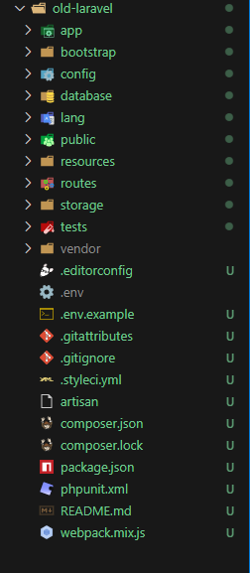
Yüklənən qovluq strukturu isə bu cür görsənəcək.

Slide 3
.

